Slide 1
Novelty Search in Representational Space for Sample Efficient Exploration
2020.12.21
정규열
Artificial Intelligence Lab
Kyonggi Univiersity

Slide 2
Index
도입 배경
Abstract state representations
Novelty Search in abstract representational space
결론 및 의견

Slide 3
도입 배경

Slide 4
도입 배경
Sparse Reward 환경에서 탐색은 매우 중요하다.
이를 위해서는 State(Ground Truth)정보를 활용해야 한다.
EX) RND(Random Network Distillation)
고차원의 이미지를 state 정보로 이용하면 효율성이 떨어진다.
차원 축소 시켜 state의 representation 형태로 사용한다.
state representation 의 신뢰성을 보증할 수 없다.
진짜 중요한 정보들을 담고 있는지 알 수 없다.
state representation의 신뢰성과 효율을 증대하여 효과적인 탐색을 유도하고자 함.

Slide 5
Abstract state representations

Slide 6

Abstract state representations
Representation 정보의 특징
일반적인 Representation 정보의 특징
원본의 모든 요소를 최대한 포함시킨다.
IB(Information Bottleneck) 관점의 Representation 정보의 특징
관련된 정보만 포함시키려 노력한다.
Ex) 음성인식의 예시
관련정보 : 연설의 대본
비 관련 정보 : 어조, 톤, 주변 잡음 등등
min
max
일반적인 기법이 아닌 IB 관점에서 Representation을 뽑아냄

Slide 7
Abstract state representations
Information Bottleneck 을 RL로 확장 - 다음 state에 대한 예측력 최대화
다음 state에 대한 예측력의 척도 (최대화)
Ground Truth 정보를 적절한 Representation 형태로 변환한다.

Slide 8
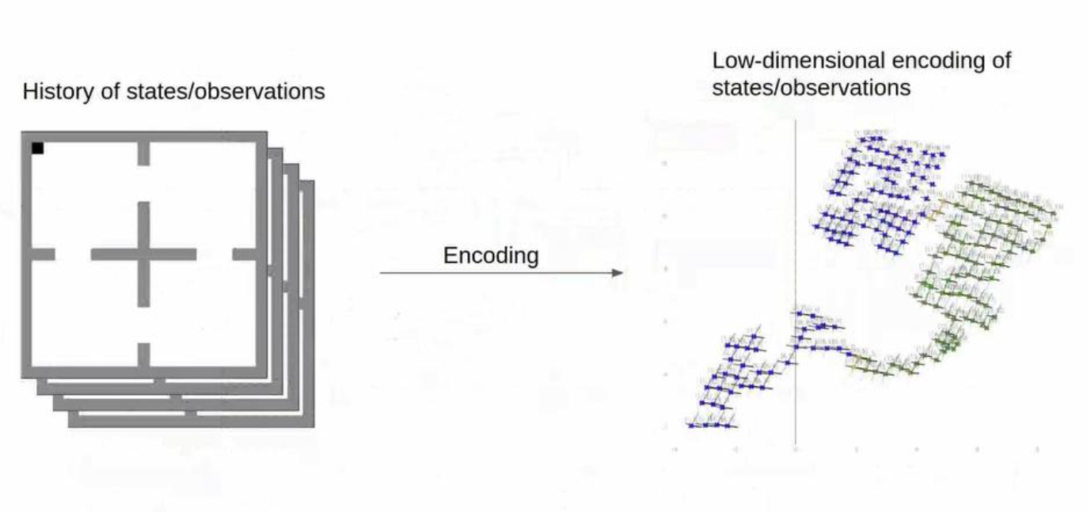
Abstract state representations
Ex)
고차원의 정보를 IB 관점으로 저차원의 알짜 정보로 뽑아낸다.

Slide 9
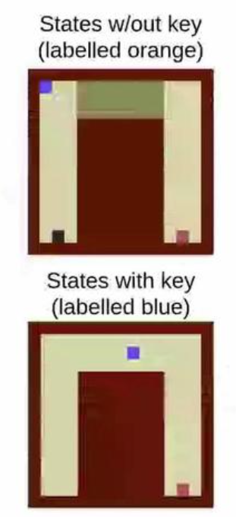
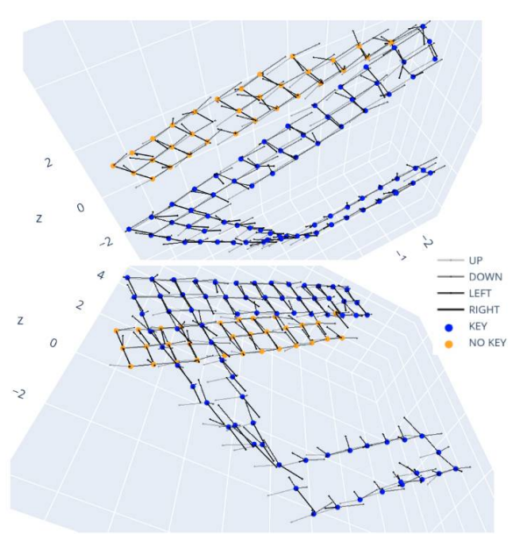
Abstract state representations
Ex)
encoding

Slide 10
Novelty Search in abstract representational space

Slide 11
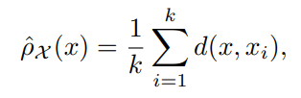
Novelty Search in abstract representational space
state representations을 이용하여 효과적 탐색을 유도 한다.
Representations의 사이의 distance를 이용한다.
K – NN 기법으로 접근함(IB 기반의 Representations이라 가능함)
이 값을 내적 보상으로 설정함.
거리가 멀 수록 내적보상이 커짐
덜 방문한 state이므로 내적보상을 크게 하여 탐색을 장려
거리가 가까워 질 수록 내적보상이 커짐
자주 방문한 state 이므로 내적보상을 작게 하여 탐색을 억제 한다.

Slide 12
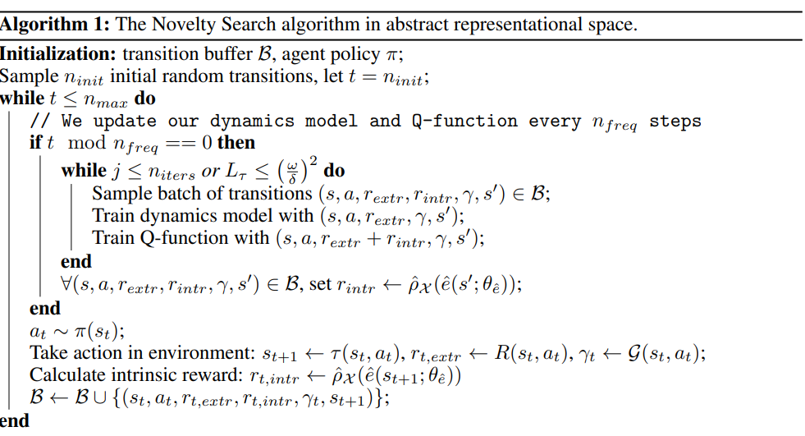
Novelty Search in abstract representational space
전체 알고리즘
Representation 학습하기
내적 보상 산출하기

Slide 13
결론 및 의견

Slide 14
결론 및 의견
IB을 이용하여 효과적으로 representations을 뽑아냈다.
고차원의 Image 인식 기반으로 한다면 효과적이라 판단됨
Representations의 거리 개념을 이용하여 내적 보상을 설정함.
탐색 또한 효과적으로 수행 되리라 판단된다.
행동에 대하여 이유를 어느정도 설명 가능하다고 판단됨.
개인적 의견
어디까지나 sparse 한 보상 체계를 가정한 알고리즘이다.
State를 Image 인식을 하는 부분은 괜찮으나 고정 화면이 아니라면 효과적일지는 의문이 든다.
거리 개념으로 내적보상 주는 부분도 IB관점의 representations이라 가능하다고 판단됨.
일반적인 representations이라면 단순히 K-NN으로는 불가능 하다 판단됨.
실제적으로 사용하기에는 제한적인 방법이라 판단되며
논문에서 수행한 실험도 너무 제한된 환경만 실험으로 설정하였다.

